Slide 1


Проект «4 Сезона: семейные истории».
Цель проекта: повысить у детей и молодежи уровень личностно-значимого отношения к Победе, героям, героизму народа во время ВОВ как ресурса развития патриотизма, любви к Родине, готовности служить Отечеству и сохранения исторической памяти - важнейших духовно-нравственных ценностей.

Slide 2
Опрос «Эмоциональное отношение к Победе в ВОВ»

Slide 5

1 сезон:
Марафон «Читаем о войне ради мира на Земле»

Slide 6

2 сезон:
Трек «Хранитель исторической памяти»

Slide 7

3 сезон: «Подкасты. Истории Победы.»

Slide 8

4 сезон: «Фестиваль семей»

Slide 9
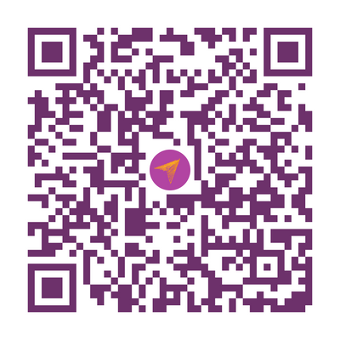

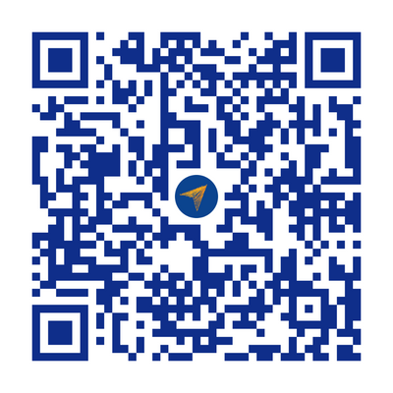
НАШИ КОНТАКТЫ
ВКОНТАКТЕ
navigatordetstva03@mail.ru
ТЕЛЕГРАММ

